Slide 1
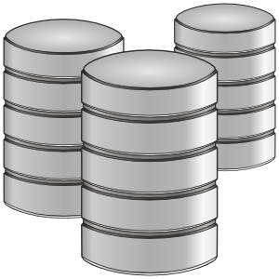
Introduzione ai database relazionali
Base dati e tecniche di utilizzo in ambito scientifico – parte 1
Opus Facere – INAF Bologna
nicastro@iasfbo.inaf.it
http://ross.iasfbo.inaf.it/opusfacere/

Slide 2
Database: quando
Percorso di alternanza scuola-lavoro a cura di INAF - IASF Bologna
Grande quantità di dati
Accessibilità
Affidabilità

Slide 3
Database: come
Percorso di alternanza scuola-lavoro a cura di INAF - IASF Bologna
Sul proprio PC
Via WEB
Da applicativo

Slide 4


Database: quale
Percorso di alternanza scuola-lavoro a cura di INAF - IASF Bologna
Linguaggio: SQL
Relazionale
Locale e remoto

Slide 5
Proposte di utilizzo
Percorso di alternanza scuola-lavoro a cura di INAF - IASF Bologna
Dimostrativi
Educativi
Scientifici

Slide 6
Dati: cosa sono
Percorso di alternanza scuola-lavoro a cura di INAF - IASF Bologna
Informazione: notizia, o elemento che consente di avere conoscenza più o meno esatta di fatti, situazioni e modi d’essere.
Dato: elementi di informazione costituiti da simboli che devono essere elaborati.
Un Sistema Informativo (SI) è una componente di un’organizzazione* il cui scopo è quello di gestire le informazioni utili ad i fini dell’organizzazione stessa.
L’esistenza di un Sistema Informativo è indipendente dalla sua automatizzazione.
* Azienda, Ufficio, Ente, Scuola, Università, ecc.

Slide 7
Sistema informativo
Percorso di alternanza scuola-lavoro a cura di INAF - IASF Bologna
La porzione automatizzata di un sistema informativo prende il nome di Sistema Informatico.
All’interno di un sistema informatico, le informazioni sono rappresentate da dati …
SISTEMA
SISTEMA INFORMATIVO
SISTEMA INFORMATICO
DATI

Slide 8

Dati: gestione
Percorso di alternanza scuola-lavoro a cura di INAF - IASF Bologna
Gran parte dei sistemi informatici hanno necessità di gestire dati in maniera persistente.
Persistente → Dati memorizzati su
memoria secondaria
APPROCCI di GESTIONE
Convenzionale (basato su files)
Strutturato (basato su software di gestione dei dati)

Slide 9


Dati: gestione con file
Percorso di alternanza scuola-lavoro a cura di INAF - IASF Bologna
Gran parte dei sistemi informatici hanno necessità di gestire dati in maniera persistente.
Nessuna chiara distinzione tra dati ed applicazioni.
L’applicazione contiene al suo interno la logica di gestione e memorizzazione dei dati stessi (es. formato dei dati).
Il Sistema Operativo offre le primitive di base per l’accesso ai files ed i meccanismi di sicurezza del file-system.
FILES
APPLICAZIONE
Operazioni di Lettura/Scrittura
su file mediante supporto del
Sistema Operativo

Slide 10


Dati: gestione con file
Percorso di alternanza scuola-lavoro a cura di INAF - IASF Bologna
PROBLEMA 1: Gestione di grandi quantità di dati?
Qualche esempio “estremo” (non aggiornato):
Oltre 42 Terabyte di dati
59 Milioni di clienti iscritti
323 Terabyte di dati
1.9 trilioni di record relativi a chiamate
AMAZON
AT&T
Ovvi problemi di scalabilità ed efficienza …

Slide 11
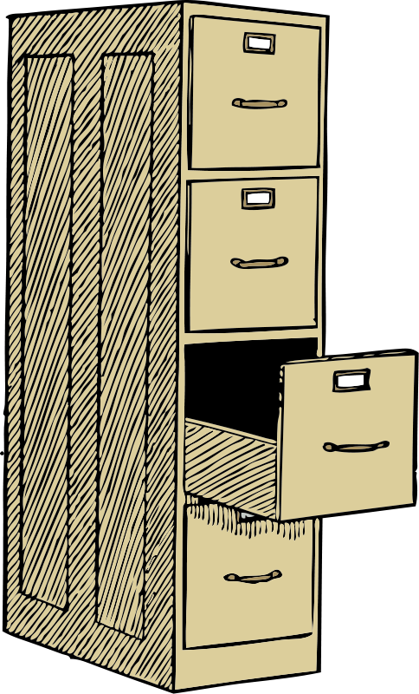
Dati: gestione con file
Percorso di alternanza scuola-lavoro a cura di INAF - IASF Bologna
PROBLEMA 2: Condivisione ed accesso concorrente?
In molti scenari pratici, i dati devono essere a disposizione di una moltitudine di utenti/applicazioni per accessi concorrenti.
Es. Dati del personale strutturato universitario
ANAGRAFE
UNI.
Dati anagrafici
Dati retribuzioni
DATI
UFFICIO
STIPENDI
SEGRETERIE
DIDATTICHE
Dati corsi, esami, ecc.

Slide 12
Dati: gestione con file
Percorso di alternanza scuola-lavoro a cura di INAF - IASF Bologna
PROBLEMA 2: Condivisione ed accesso concorrente?
LIMITAZIONI
Accesso a file condivisi avviene attraverso le politiche di accesso del file-system → Lock a livello di file, bassa granularità di concorrenza, prestazioni limitate!
Applicazioni diverse devono conoscere l’esatta collocazione e formato dei dati → Aggiornamento del formato dei dati?
In alternativa: replica dei dati presso i vari sistemi/utenti che ne fanno utilizzo → Consistenza delle repliche?

Slide 13
Dati: gestione
Percorso di alternanza scuola-lavoro a cura di INAF - IASF Bologna
Gran parte dei sistemi informatici hanno necessità di gestire dati in maniera persistente.
Persistente → Dati memorizzati su
memoria secondaria
APPROCCI di GESTIONE
Convenzionale (basato su files)
Strutturato (basato su software di gestione dei dati)

Slide 14
Introduzione ai Database Management System (DBMS)
Percorso di alternanza scuola-lavoro a cura di INAF - IASF Bologna
Un DBMS è un sistema software che è in grado di gestire collezioni di dati grandi, condivise e persistenti, in maniera efficiente e sicura.
(ALCUNE) FUNZIONALITA’:
Creazione di una base di dati e memorizzazione su memoria secondaria
Accesso in lettura/scrittura ad i dati
Condivisione di dati tra diversi utenti/applicazioni
Protezione dei dati da accessi non autorizzati
Reliability dei dati in caso di guasti (hardware/software)
…
Un database è una collezione di dati gestita da un DBMS!

Slide 15
DBMS: caratteristiche
Percorso di alternanza scuola-lavoro a cura di INAF - IASF Bologna
Separazione Dati − Applicazioni con DBMS
DBMS
FILES
APPLICAZIONE
M1
DB
M2
Accesso Logico
ai dati
M2
Accesso Fisico
ai dati
Moduli del DBMS
Tramite i DBMS, è possibile implementare un paradigma di separazione di dati ed applicazioni …
Le applicazioni non necessitano di conoscere la struttura fisica dei dati (es. come e dove sono memorizzati su disco) ma solo la struttura logica (cosa rappresentano).

Slide 16
DBMS: caratteristiche
Percorso di alternanza scuola-lavoro a cura di INAF - IASF Bologna
Separazione Dati − Applicazioni con DBMS
“Dimmi il codice
del corso tenuto
da Marco di Felice”
DBMS
Leggi il file data.db
dal byte N al byte
N+2
FILES
APPLICAZIONE
M1
DB
M2
Linguaggio
DDL/DML
M2
Moduli del DBMS
APPROCCIO
DBMS-BASED
Leggi il file file.txt
Dalla riga N alla riga N+1
APPROCCIO
CONVENZIONALE
APPLICAZIONE
FILES

Slide 17
DBMS: componenti
Percorso di alternanza scuola-lavoro a cura di INAF - IASF Bologna
Connessione, validazione credenziali e
sintassi della query
Gestore di
Interrogazioni e aggiornamenti
Gestore delle
transazioni
Gestore dei
metodi d’accesso
Gestore della
concorrenza
Gestore della
affidabilità
Gestore
del buffer
I DBMS sono software complessi (e tipicamente costosi)
L’architettura di un DBMS include tipicamente molte componenti con ruoli diversi.
Gestore della
memoria secondaria
Memoria
secondaria

Slide 18
DBMS: componenti
Percorso di alternanza scuola-lavoro a cura di INAF - IASF Bologna
Efficienza
Concorrenza
DBMS
Affidabilità
Sicurezza

Slide 19
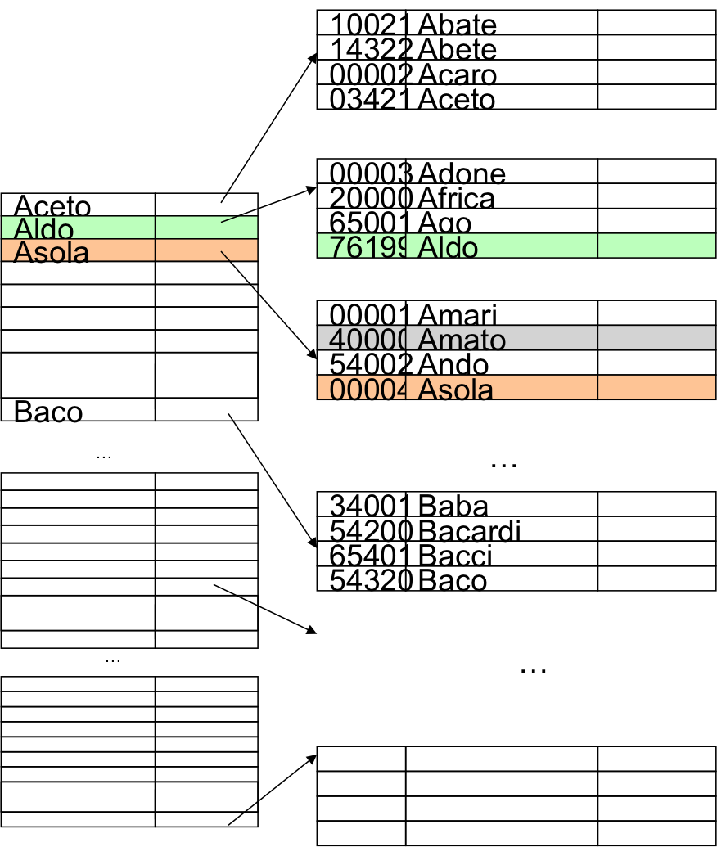
DBMS: efficienza
Percorso di alternanza scuola-lavoro a cura di INAF - IASF Bologna
Efficienza di un DBMS nella gestione dei dati …
I DBMS forniscono adeguate strutture dati per organizzare i dati all’interno dei file, e per supportare le operazioni di ricerca/aggiornamento.
In genere, parliamo di strutture dati ad albero o tabelle hash.

Slide 20

DBMS: efficienza
Percorso di alternanza scuola-lavoro a cura di INAF - IASF Bologna
Indice → struttura che contiene informazioni
sulla posizione di memorizzazione delle tuple
(righe, sezioni) sulla base del valore del campo chiave.
D. A che serve un indice?
Indice
Introduzione 1
Capitolo 1 20
Capitolo 2 40
Capitolo 3 60
Conclusioni 65
ACCESSO DIRETTO

Slide 21
DBMS: efficienza
Percorso di alternanza scuola-lavoro a cura di INAF - IASF Bologna
Efficienza di un DBMS nella gestione dei dati …
B-tree
4
Ricerca → O(log(N))
Inserimento → O(log(N))
Cancellazione → O(log(N))
1
8
0
3
5
9
Le strutture ad albero dinamiche di tipo B (B-tree) e B+(B+-tree) sono quelle più frequentemente utilizzate per la realizzazione di indici.

Slide 22

DBMS: efficienza
Percorso di alternanza scuola-lavoro a cura di INAF - IASF Bologna
Ottimizzazione di operazioni di ricerca (interrogazioni)
PROGRAMMA SQL
La query SQL viene tradotta
in una sequenza di operatori
algebrici per l’accesso ai dati (algebra relazionale).
ANALISI SINTATTICA & LESSICALE
OTTIMIZZAZIONE ALGEBRICA
OTTIMIZZAZIONE BASATA SU MODELLO DEI COSTI
Accesso ai DATI

Slide 23
DBMS: componenti
Percorso di alternanza scuola-lavoro a cura di INAF - IASF Bologna
Efficienza
Concorrenza
DBMS
Affidabilità
Sicurezza

Slide 24

DBMS: concorrenza – 1
Percorso di alternanza scuola-lavoro a cura di INAF - IASF Bologna
In molti sistemi è fondamentale gestire operazioni concorrenti di accesso ai dati …
Più di 8 milioni di pagamenti processati ogni giorno
La maggior parte dei DBMS forniscono un livello di granularità di locking più fine di quello convenzionale (a livello di tabella, pagina, o singola entry).

Slide 25
DBMS: concorrenza – 2
Percorso di alternanza scuola-lavoro a cura di INAF - IASF Bologna
Al tempo stesso, un DBMS deve garantire il fatto che accessi da parte di applicazioni diverse non interferiscano tra loro, lasciando il sistema in uno stato inconsistente …
Es. Sistema informativo dei conti bancari
2 richieste da gestire al tempo t:
    Prelievo di 100 euro dal conto X
    Prelievo di 80 euro dal conto X
Saldo del conto X al tempo t: 120 euro

Slide 26
DBMS: concorrenza – 3
Percorso di alternanza scuola-lavoro a cura di INAF - IASF Bologna
ESEMPIO di ESECUZIONE (non corretta!)
OP1
Leggi X
Calcola X – 100
Scrivi X
OP2
Leggi X
Calcola X – 80
Scrivi X
Schedula:
OP1: Leggi X
OP2: Leggi X
OP1: Calcola X – 100
OP2: Calcola X – 80
OP1: Scrivi X
OP2: Scrivi X
Valore X:
120
120
120
120
20
40 (????)
Per prevenire tali situazioni, i DBMS implementano algoritmi di controllo della concorrenza che operazioni sui dati (transazioni) eseguite in concorrenza producano lo stesso risultato di un’esecuzione seriale.

Slide 27
DBMS: concorrenza – 4
Percorso di alternanza scuola-lavoro a cura di INAF - IASF Bologna
Lock Manager → componente del DBMS responsabile di gestire i lock alle risorse del DB, e di rispondere alle richieste delle transazioni.
Utilizzo di lock in lettura/scrittura per accesso a risorse condivise (dati).
Algoritmi (2FL, S2FL) per gestire ordine di acquisizione dei lock.
OP1
Lock(x)
Leggi X
Calcola X – 100
Scrivi X
Unlock(x)
OP2
Lock(x)
Leggi X
Calcola X – 80
Scrivi X
Unlock(x)

Slide 28
DBMS: componenti
Percorso di alternanza scuola-lavoro a cura di INAF - IASF Bologna
Efficienza
Concorrenza
DBMS
Affidabilità
Sicurezza

Slide 29
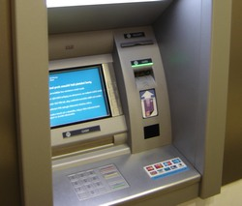
DBMS: affidabilità; roll-back – 1
Percorso di alternanza scuola-lavoro a cura di INAF - IASF Bologna
Alcune operazioni sui dati sono particolarmente delicate, e devono essere gestite in maniera opportuna, secondo la regola del tutto o niente.
Es. Trasferimento di denaro (100$) dal conto X al conto Y.
Op1: X = X – 100
Op2: Y = Y + 100
CRASH !

Slide 30
DBMS: affidabilità; roll-back – 2
Percorso di alternanza scuola-lavoro a cura di INAF - IASF Bologna
Alcune operazioni sui dati sono particolarmente delicate, e devono essere gestite in maniera opportuna, secondo la regola del tutto o niente.
Per questo, i DBMS devono fornire appositi strumenti per annullare operazioni non completate e fare roll-back dello stato del sistema …

Slide 31
DBMS: affidabilità; persistenza – 1
Percorso di alternanza scuola-lavoro a cura di INAF - IASF Bologna
In molti casi i DBMS mettono a disposizione appositi strumenti ed algoritmi per garantire la persistenza dei dati anche in presenza di malfunzionamenti hardware/software.
Il controllore di affidabilità utilizza dei log, nel quale sono indicate tutte le operazioni svolte dal DBMS.
Algoritmi ad-hoc (es. algoritmo di ripresa a caldo / a freddo) per ripristinare lo stato dei dati a partire dai log del DBMS.

Slide 32
DBMS: affidabilità; persistenza – 2
Percorso di alternanza scuola-lavoro a cura di INAF - IASF Bologna
Il controllore di affidabilità utilizza un log, nel quale sono indicate tutte le operazioni svolte dal DBMS.
LOG, struttura logica
10:34
10:35
10:36
Tempo
T1, INSERT
T2, DELETE
T3, INSERT
Tramite il log, è possibile fare il do / undo delle operazioni…

Slide 33
DBMS: affidabilità; persistenza – 3
Percorso di alternanza scuola-lavoro a cura di INAF - IASF Bologna
Il controllore di affidabilità utilizza un log, nel quale sono indicate tutte le operazioni svolte dal DBMS.
LOG, struttura logica
10:36
D. Dove/come memorizzare il file di log?
10:34
10:35
Tempo
T1, INSERT
T2, DELETE
T3, INSERT
Tramite il log, è possibile fare il do / undo delle operazioni…

Slide 34
DBMS: affidabilità; persistenza – 4
Percorso di alternanza scuola-lavoro a cura di INAF - IASF Bologna
Transazione → insieme di operazioni (lettura/scrittura) eseguite su un DB dal DBMS.
Proprietà ACID di un sistema transazionale
Atomicità → La transazione deve essere eseguita con la regola del “tutto o niente”.
Consistenza → La transazione deve lasciare il DB in uno stato consistente, vincoli di integrità sui dati non devono essere violati.
Isolamento → L’esecuzione di una transazione deve essere indipendente dalle altre.
Persistenza → L’effetto di una transazione conclusa con successo non deve essere perso.

Slide 35
DBMS: componenti
Percorso di alternanza scuola-lavoro a cura di INAF - IASF Bologna
Efficienza
Concorrenza
DBMS
Affidabilità
Sicurezza

Slide 36

DBMS: sicurezza; multi-utenza
Percorso di alternanza scuola-lavoro a cura di INAF - IASF Bologna
La maggior parte dei DBMS implementa politiche di controllo degli accessi ad i dati mediante sistemi di permessi:
Quali operazioni sono consentite all’utente X?
Quali dati appartengono all’utente X?
UTENTE X
Utente | OPERAZIONE | DATO | PERMESSO
Utente X | Lettura | Stipendio di X | Consentito
Utente X | Lettura | Stipendio di Y | Consentito
Utente Y | Scrittura | Stipendio di Y | Negato
UTENTE Y

Slide 37
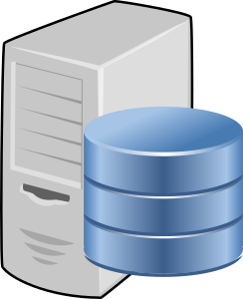
DBMS: sicurezza; scalabilità – 1
Percorso di alternanza scuola-lavoro a cura di INAF - IASF Bologna
Scalabilità orizzontale
Possibilità di gestire grandi moli di dati aumentando il numero di nodi usati per lo storage
→ database distribuito.
La funzione di sharding determina la politica di distribuzione dei dati tra i nodi
f(nuovo_dato)

Slide 38
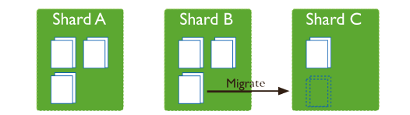
DBMS: sicurezza; scalabilità – 2
Percorso di alternanza scuola-lavoro a cura di INAF - IASF Bologna
Scalabilità orizzontale
Ulteriori funzionalità di un database distribuito.
Meccanismi di load-balancing
Meccanismi di gestione delle repliche dati
PROBLEMA. Come gestire la consistenza delle repliche dati in presenza di partizionamenti della rete e perdita di messaggi? CAP Theorem …

Slide 39
DBMS: architettura a 3 livelli
Percorso di alternanza scuola-lavoro a cura di INAF - IASF Bologna
In pratica, un DBMS può essere visto come una architettura software a 3 livelli …
SCHEMA
ESTERNO
SCHEMA
ESTERNO
SCHEMA
ESTERNO
Descrive come
si presenta il DB
SCHEMA LOGICO
Descrive cosa rappresenta il DB
DBMS
SCHEMA FISICO
Descrive come/dove
sono memorizzati
i dati
Memorie di massa

Slide 40
DBMS: livello logico – 1
Percorso di alternanza scuola-lavoro a cura di INAF - IASF Bologna
I DBMS forniscono un approccio strutturato ai dati.
???
In un DBMS, i dati sono organizzati secondo un modello logico, che definisce i concetti rappresentati, le associazioni dei dati, i vincoli che questi devono rispettare.
In pratica, l’utente/applicazione interagisce con i dati del DBMS sulla base del modello logico …

Slide 41
DBMS: livello logico – 2
Percorso di alternanza scuola-lavoro a cura di INAF - IASF Bologna
Sono stati proposti diversi modelli logici …
DBMS possono differire sulla base del modello logico dei dati che supportano:
  Modello Relazionale (di fatto, il più usato)
    Modello Gerarchico
    Modello Reticolare
    Modello ad Oggetti
    Approcci NoSQL (diversi)

Slide 42
DBMS: livello logico – 3
Percorso di alternanza scuola-lavoro a cura di INAF - IASF Bologna
Esempio: Modello Relazionale
Base di dati che gestisce le informazioni relative alla programmazione didattica di un Corso di Laurea: elenco corsi, con numero ore, semestre, crediti, nome e codice identificativo di ciascun corso.
CAMPI,
COLONNE
SCHEMA,
TABELLA
}
Codice | Nome | Num.Ore | Semestre | Crediti
010 | Basi di Dati | 72 | 1 | 9
001 | Algoritmi | 90 | 1 | 12
}
ISTANZE,
RIGHE
Nel modello relazionale, i dati sono organizzati in tabelle … vedremo meglio nella seconda parte!

Slide 43
DBMS: livello logico – 4
Percorso di alternanza scuola-lavoro a cura di INAF - IASF Bologna
Esempio: Modello Relazionale
TABELLA
INDICE
RIGA
TABELLE
COLONNA

Slide 44
DBMS: livello logico – 5
Percorso di alternanza scuola-lavoro a cura di INAF - IASF Bologna
INDIPENDENZA MODELLO LOGICO – MODELLO FISICO
L’organizzazione logica dei dati non dipende dalle strutture dati usate per l’effettiva memorizzazione su disco!
In pratica, le applicazioni accedono al DBMS specificando concetti logici del modello dei dati, piuttosto che i dettagli relativi alla loro memorizzazione.
Dammi il codice del corso di “Algoritmi”
Non vengono specificate righe / colonne
nel quale queste informazioni sono memorizzate nella tabella!
DB
APPLICAZIONE
DBMS

Slide 45
DBMS: livello esterno
Percorso di alternanza scuola-lavoro a cura di INAF - IASF Bologna
Il livello esterno consente di avere viste personalizzate della base di dati da parte di diversi utenti / applicazioni!
Esempio: Base di dati condivisa tra diversi uffici di una stessa organizzazione. Solo alcuni uffici possono accedere a tutto il contenuto del DB!
Codice | Nome | Cognome | Data Nascita | Livello | Stipendio
001 | Marco | Rossi | 10/10/1970 | 1 | 24000
002 | Michele | Bianchi | 13/12/1977 | 1 | 32000
VISTA Ufficio Anagrafe
VISTA Ufficio Stipendi

Slide 46
DBMS: interazione – 1
Percorso di alternanza scuola-lavoro a cura di INAF - IASF Bologna
Come possono utenti ed applicazioni interagire con un DBMS?
Quasi tutti i DBMS mettono a disposizione dei linguaggi:
Definizione dello schema logico → Linguaggio DDL
Manipolazione delle istanze → Linguaggio DML
Linguaggi orientati ai dati, molto diversi da linguaggi di programmazione “tradizionali” (es. C / C++ / Java / ecc.)!
Noi vedremo il linguaggio (DDL + DML) SQL

Slide 47
DBMS: interazione – 2
Percorso di alternanza scuola-lavoro a cura di INAF - IASF Bologna
Le applicazioni che si interfacciano con un DBMS:
integrano codice SQL all’interno del loro codice
utilizzano opportune librerie (fornite dal DBMS) per gestire la connessione al DBMS.
Codice SQL
DB
Esecuzione
del codice
SQL
LIBRERIA
APPLICAZIONE
Dati/Risultati
DBMS

Slide 48

DBMS: interazione – 3
Percorso di alternanza scuola-lavoro a cura di INAF - IASF Bologna
Un esempio di modello integrato DMBS/App molto in voga: Web Information System (WIS)
2. Parametri
MT
3. SQL Query
1. HTTP request
Web-server
DBMS
6. HTTP response
5. Pagina Web
(dinamica)
4. Dati
Browser
(client)
Esempio: Architettura AMP (Apache + MySQL + PHP)

Slide 49
DBMS: vantaggi – 1
Percorso di alternanza scuola-lavoro a cura di INAF - IASF Bologna
Quando usare un DBMS in un progetto SW?
Necessità di gestire grandi volumi di dati
Necessità di costruire sistemi data-centric con molte operazioni di accesso ai dati
Necessità di condividere dati, fornendo l’accesso a diversi sistemi SW/applicazioni
Necessità di garantire la persistenza dei dati anche a fronte di possibili guasti e malfunzionamenti HW/SW
Necessità di implementare meccanismi di sicurezza per l’accesso ad i dati in un ambiente multi-utente

Slide 50
DBMS: vantaggi – 2
Percorso di alternanza scuola-lavoro a cura di INAF - IASF Bologna
Quando NON usare un DBMS in un progetto SW?
Prestazioni → In alcuni sistemi con richieste di efficienza sull’elaborazione (es. real-time), l’overhead computazionale introdotto dal DBMS può essere eccessivo …
Costo → Spese per l’acquisto di DBMS, formazione del personale, amministrazione del DB, ecc.
Complessità → Applicazioni/sistemi di dimensioni ridotte, single-user e con pochi dati da gestire …

Slide 51
DBMS: quale usare?
Percorso di alternanza scuola-lavoro a cura di INAF - IASF Bologna
Fino ad ora abbiamo parlato in generale delle caratteristiche dei DBMS …
… ma i DBMS sono tutti uguali? NO!
Differenze sostanziali, ad esempio in termini di:
Modello logico supportato (relazionale? → RDBMS)
Linguaggio DDL/DML (SQL–2? SQL–3? varianti?)
Algoritmi di indicizzazione (es. R+ tree?)
Supporto alla transazioni (es. proprietà ACID?)
Gestione della concorrenza
…

Slide 52
DBMS: i più usati open source
Percorso di alternanza scuola-lavoro a cura di INAF - IASF Bologna
TOP 5 – Ottobre 2017
Posiz. | Sistema | Punteggio | Posiz. generale
1. | MySQL | 1299 | 2.
2. | PostgreSQL | 373 | 4.
3. | MongoDB | 329 | 5.
4. | Cassandra | 125 | 8.
5. | Redis | 122 | 9.
Fonte DB-Engines.com

Slide 53
DBMS: andamento
Percorso di alternanza scuola-lavoro a cura di INAF - IASF Bologna
Oggi, una delle nuove linee evolutive dei DBMS è rappresentata dall’approccio NoSQL.
Idea di base: superare la rigidità del modello relazionale nella definizione dello schema, consentendo una più facile espansione del DB in termini di dati, e di computazione distribuita.
Molti approcci sotto la definizione NoSQL:
Es. Apache Cassandra, Apache CouchDB, …

